Slide 1

CATEDRA INFORMATICA CBI FACET – UNT DEPARTAMENTO DE CIENCIAS DE LA COMPUTACION
CARRERAS:
ING INFORMATICA
ING AZUCARERA
ING QUIMICA
ING INDUSTRIAL
ING MECANICA
AGRIMENSURA
ING GEODESICA Y GEOFISICA
2023
CATEDRA INFORMATICA CBI

Slide 2
CATEDRA INFORMATICA CBI FACET - UNT
Funciones II
Manejo de variables
CATEDRA INFORMATICA CBI

Slide 3
CATEDRA INFORMATICA CBI FACET - UNT
ENTORNO DE LAS VARIABLES
Cada vez que definimos una variable, también definimos su entorno.
Los entornos pueden ser:
main()
función
Estructura
Es muy importante entender cómo se comunican esos entornos respecto de las variables.
Por valor
Por referencia
CATEDRA INFORMATICA CBI

Slide 4
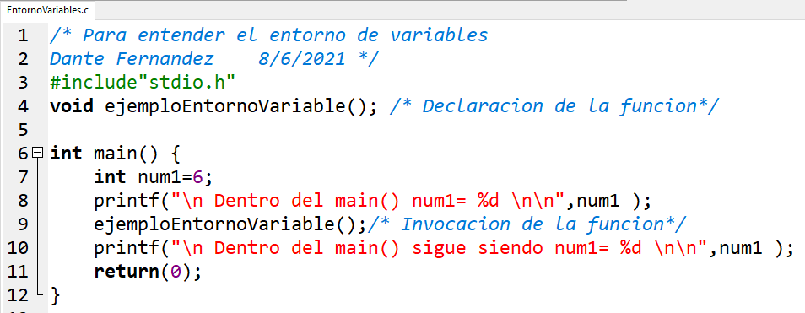
CATEDRA INFORMATICA CBI FACET - UNT
ENTORNO DE LAS VARIABLES
Este ejemplo define la variable “num1” dentro del main() y también dentro de la función. Son variables diferentes porque viven en distintos entornos
CATEDRA INFORMATICA CBI

Slide 5
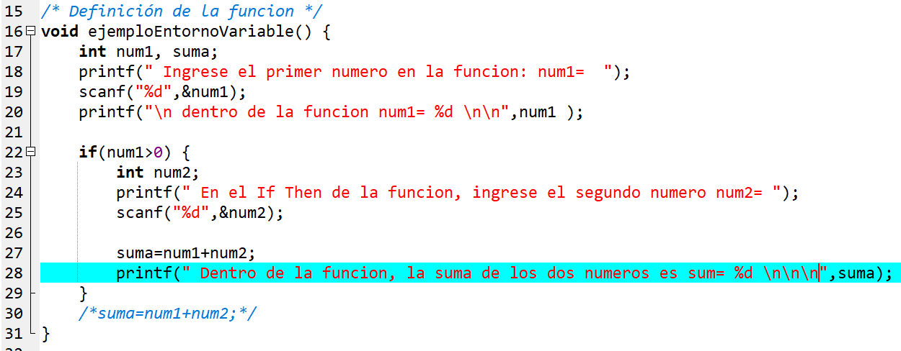
CATEDRA INFORMATICA CBI FACET - UNT
ENTORNO DE LAS VARIABLES
Aquí vemos la función y se observa que también se definió la variable “num1”. Es totalmente distinta a la definida en el main(). Sólo tienen en común el nombre.
CATEDRA INFORMATICA CBI

Slide 6
CATEDRA INFORMATICA CBI FACET - UNT
ENTORNO DE LAS VARIABLES
ENTORNO
main()
Variable
num1=6
ENTORNO
Función()
Variable
num1=4
La función debe pasar su resultado al main(). Lo hace con el return(). Cuando la función se termina de ejecutar, se extingue. O sea que sus variables desaparecen. Y el control del flujo se devuelve al main().
CATEDRA INFORMATICA CBI

Slide 7
CATEDRA INFORMATICA CBI FACET - UNT
I - POR VALOR
Una de las dos formas en que el main() le pasa los datos a la función() es POR VALOR. La función() también puede devolver un solo dato POR VALOR al main().
Estos dos procesos respetan los entornos de validez de cada variable
ENTORNO
main()
Variable n1=6
funcion(n1)
ENTORNO
función(m1)
Variable
m1=6
6
n1 m1
CATEDRA INFORMATICA CBI

Slide 8
CATEDRA INFORMATICA CBI FACET - UNT
II - POR REFERENCIA
La forma de indicar que se le pasa los datos a la funcion() POR REFERENCIA, es anteponiendo el símbolo * a la variable num en la declaración de la funcion().
Cuando dentro del main() se invoca la funcion() , se antepone el símbolo & a la variable numero del main() indicando que se pasa la referencia (la dirección de la variable) a la variable *num de la funcion().
Cuando se ejecuta la funcion() lo hace con el nombre de su variable *num, pero el asterisco indica que dentro del casillero num reside la dirección de memoria de la variable numero del main().
Al extinguirse la funcion(), en la variable numero queda asentada la ultima modificación realizada en *num por la funcion()
CATEDRA INFORMATICA CBI

Slide 9
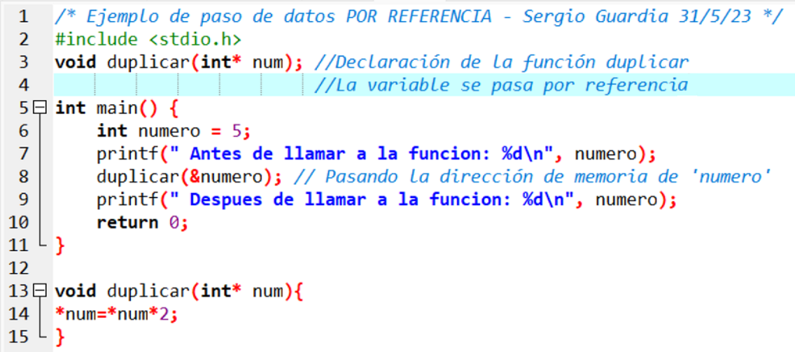
CATEDRA INFORMATICA CBI FACET - UNT
EJEMPLO 4: POR REFERENCIA
CATEDRA INFORMATICA CBI

